Slide 1
Reativos
mini-arduino

Slide 2
Controle IR

Slide 3
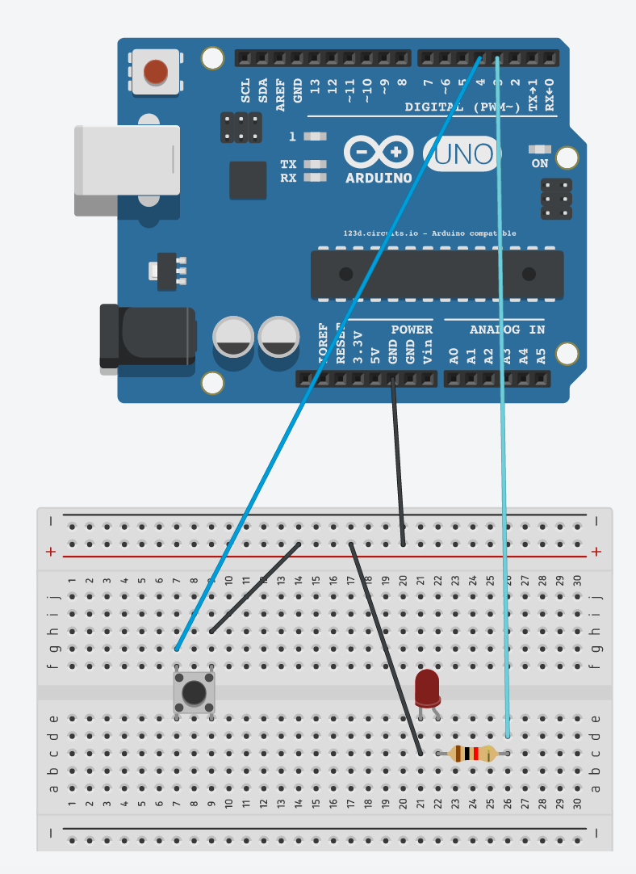
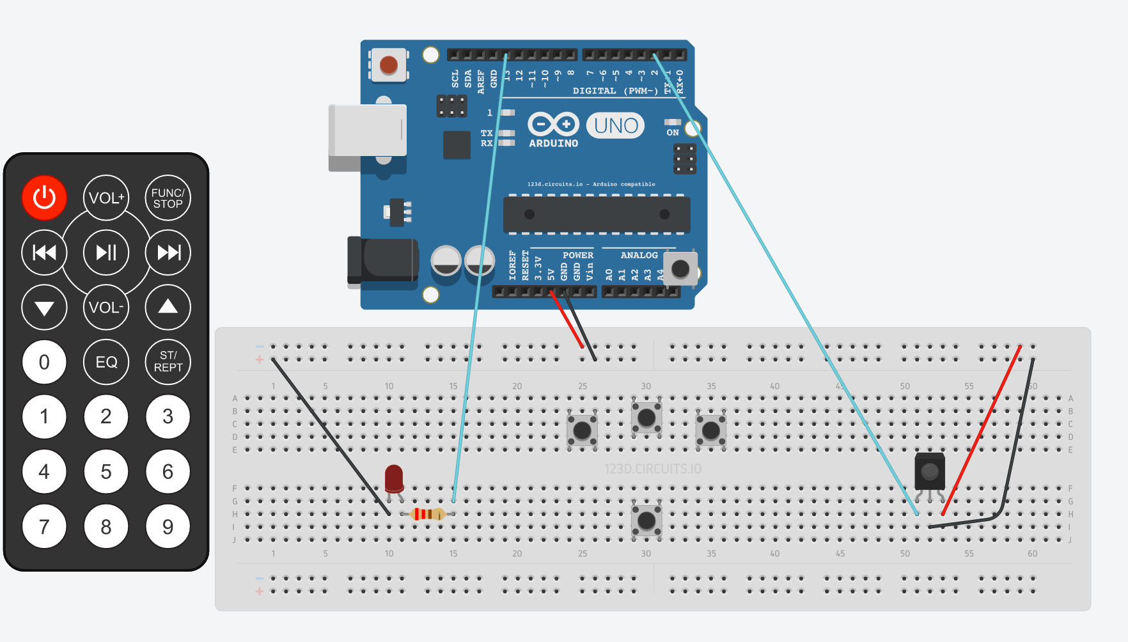
Começo
Começamos por rascunhar circuitos receptores e transmissores para poder seguir o desenvolvimento.

Slide 4
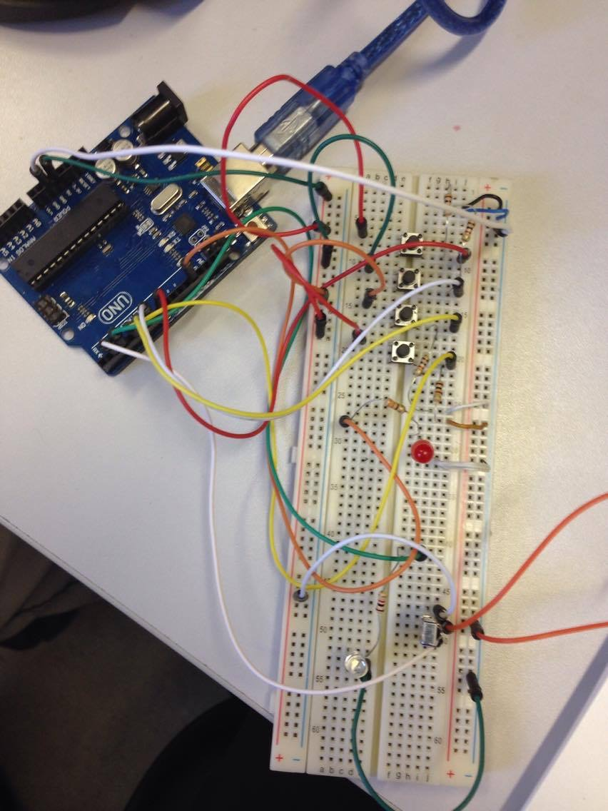
Praticidade
Por uma questão de praticidade, optamos por usar um circuito mestre que podia rodar tanto como receptor quanto transmissor.

Slide 5
Problemas
Não tinhamos a peça de emissão de IR. Ficamos um bom tempo acreditando que um led de coloração diferente era um emissor IR
Tivemos de comprar essa peça

Slide 6
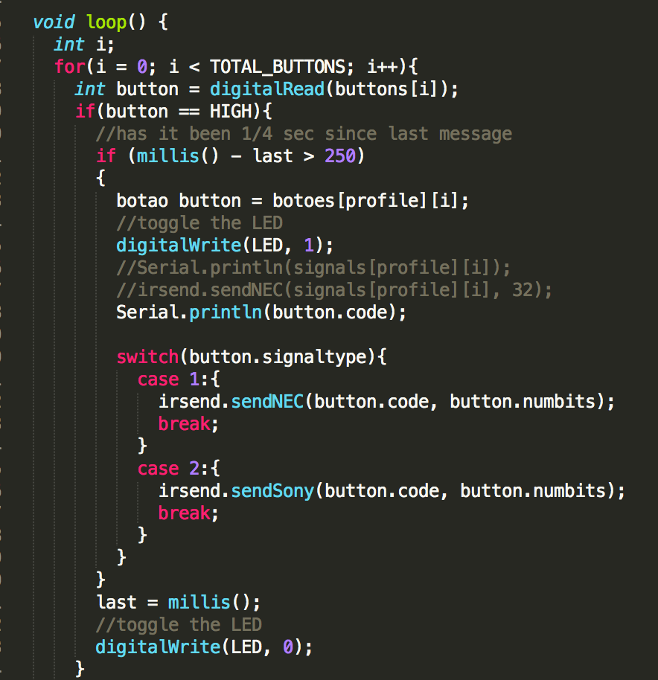
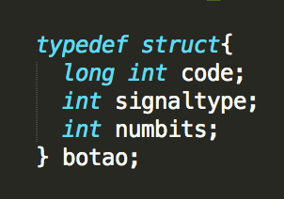
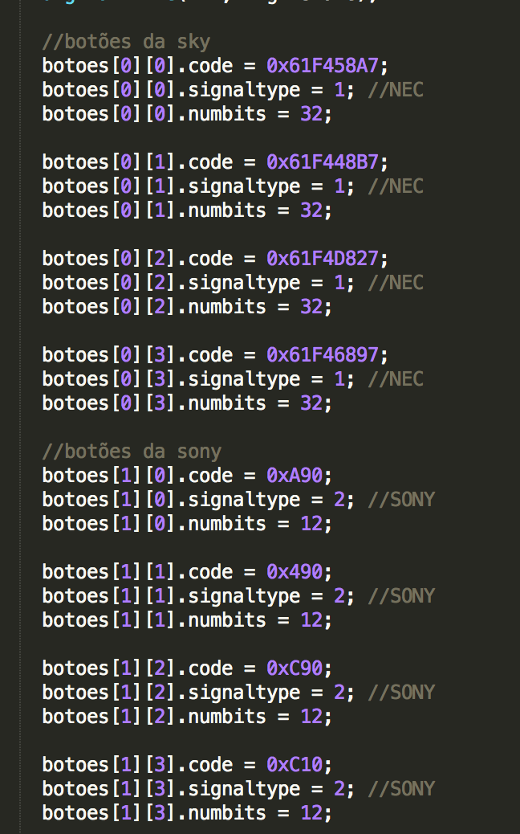
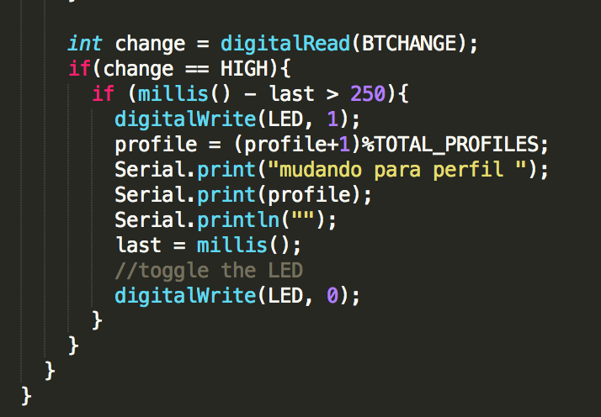
Código

Slide 7
Resultados obtidos
Conseguimos controlar corretamente alguns aparelhos de televisão

